Slide 1
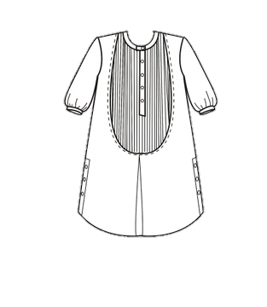
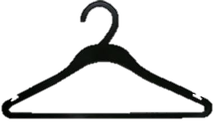
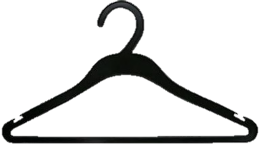
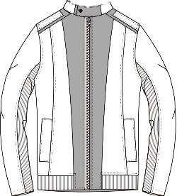
服装款式设计

Slide 2
第一章 服装款式设计
一 服装款式设计概述
二 服装款式设计的美学原理
三 服装款式设计与人体

Slide 3
一、款式设计的概述
服装款式设计是服装设计诸多方面的重要组成部分之一，是一种创造性的活动，亦称为“服装的第一设计”。服装款式设计的任务是诠释流行概念和提供服装的具体式样。
(一)服装设计与服装款式设计
衣、食、住、行，衣为首位，标志着服装作为人类第二肌肤是人们生活中赖以生存的商品。随着社会的不断发展和人们生活质量的日益提高，服装的形式也从最初的简单形式而趋向于现代的多样化，服装也由原本简单的裁缝工艺而发展至现代具有审美意识的设计意识阶段。
服装设计是运用艺术创造形象思维与形式美学原理，将其构思以绘画手法表现出来，通过色彩的搭配，材料的选择以及相应的裁剪方法和缝制工艺，使其进一步成衣化的过程。服装设计是一种综合性艺术，是美化、装饰人体，充分表现人的个性与气质的一种手段。构成服装设计的基础原则是实用、美观、经济、时尚的形成服装设计的基本要素是款式、色彩与材质。因此，服装设计的首要目的是：适合功能、美化人体。
服装款式设计是服装设计诸多方面的一个重要组成部分，也是一项智力与劳力、艺术性与技术性相结合的较为复杂的一项工作。服装款式由造型与色彩两部分组成，在现实生活中，造型与色彩是无法完全分离的。常言道：“无形不成色，无色不成形”便是此道理。但为了学习、研究、设计的方便性，一般常将其分为“服装款式设计”和“服装色彩设计”两门课程进行阐述。服装款式设计作为“服装的第一设计”，是进入服装设计领域的敲门砖。

Slide 4
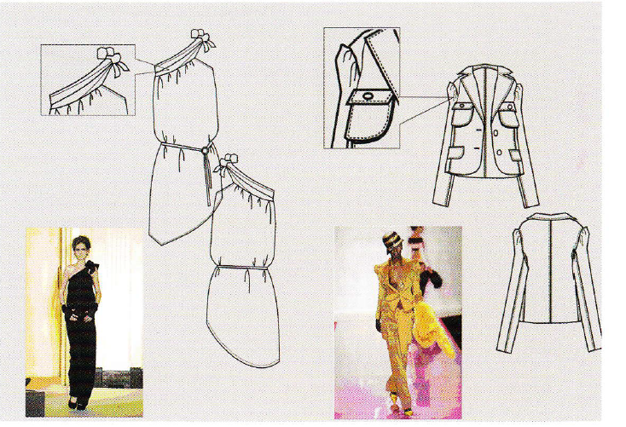
常用服装款式的基本概念包括：
1、服装：服装是指人体穿在身上的所有衣服、鞋、帽等的总和。
2、时装：时装是指时尚的、时髦的,具有鲜明时代特色的时尚流行服装。一般相对于服装而言,其特点是具有流行性、时尚性、传播性和一定的流行周期。
3、高级时装：高级时装是由高级材料、高级裁剪、精细的工艺、精心的设计、高档价格等因素组成的时装。
4、成衣：成衣是指按同家标准号型成批大童生产的成品服装,一般以国家号型为依据：成衣是相对于裁缝店定做的服装和家庭自制的服装而言。
5、制服：统一制作的服装。指在一定的历史时期、一定的社会集团或阶层按一定的制度、法则、条约的统一样式的服装。
6、服装款式：服装的廓型变化与内在局部、细节变化所形成的服装式样。

Slide 5
(二)服装款式设计研究的内容
服装款式又称为服装式样,主要指服装的外形结构形态与内部的细节,局部与分割的组合,既是服装结构的形式特征,又是直接反映服装实用性、艺术性和社会性的具体表现。其研究的主要内容为：
实用性需要有相适应的服装款式配合,艺术性、社会性都必须通过款式得以表现。服装款式设计具体表现在对款式的廓型、款式的细节、款式的局部及款式的分割等方面的设计。服装款式设计师必须掌握人们的消费心理,熟悉人们的生活习俗,了解时代市场的流行趋势,掌握基本的美学原理及款式图的绘制等多种技艺,根据白己的主观意向与客观需要,通过对服装的廓型与点、线、面、体的组合与分解,局部与整体,内容与形式等多方面的综合性的运用。从某种意义上来看,人们对服装的研究,在很大程度上是对服装款式的研究,它包括服装款式的构成规律,服装款式的总形变化,点、线、面,体在款式中的具体运用,服装款式的细节、局部的变化等等。通过研究与设计,以满足日益变化的不同时代的人们对服装穿着的需求。

Slide 6
(三)服装款式分类
随着时代的变迁和社会的发展,服装款式也随社会、经济、季节等因素的变化而变化,但是不论其如何变化,服装款式都不能脱离人体,都必须是以人体为基础而产生的上衣、裤、裙的三种主要的形式。在以人体为基础的二种形式上,设计师根据不同地域、民族习俗、宗教信仰、社会时尚、流行趋势、人们的审美等因素再进行综合的款式设计,由此就产生了干变万化的服装。
服装款式分类有多种方法,每一种都是从不同角度、不同侧重点划分和归纳的。下面的分类仅是为大家学习和研究服装款式设计提供方便,也是学习款式没计的基础常识部分。
1、按年龄分：婴幼儿、中青年、老年。
2、按季节分：春、夏、秋、冬。
3、按性别分：男性、女性。
4、按款式分：宽松型、合身型。
5、按材料分：丝、棉、皮、革、化纤。
6、按用途分：日常服、表演服、制服、礼服等
7、按民族分：汉族、苗族、白族等等。

Slide 7
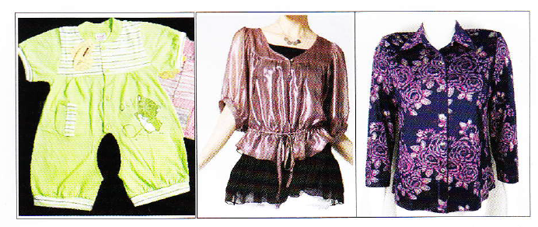
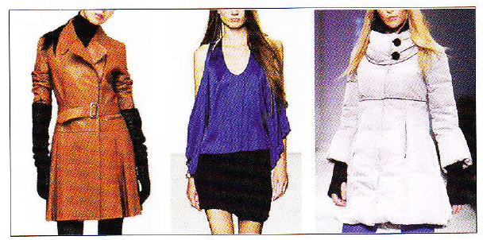
按年龄分
按季节分

Slide 8
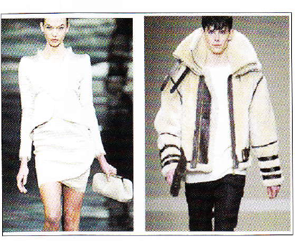
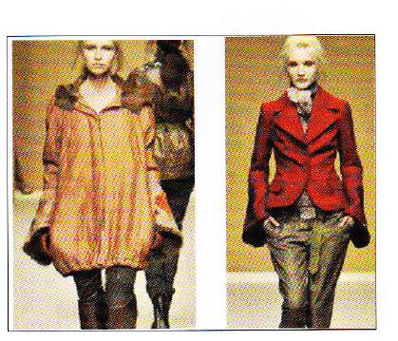
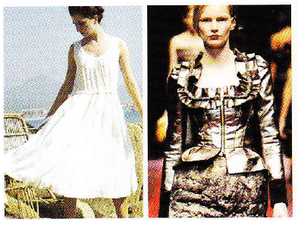
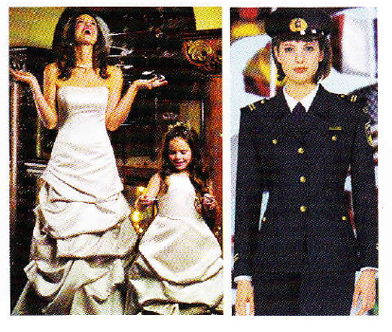
按性别分/按款式分
按材料分/按用途分

Slide 9
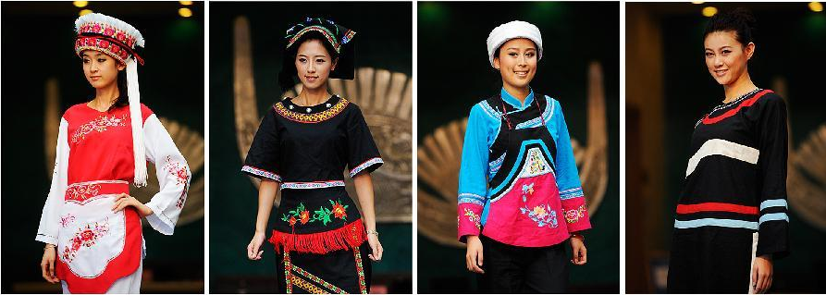
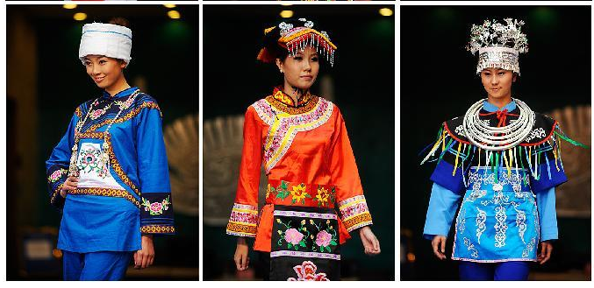
按民族分

Slide 10
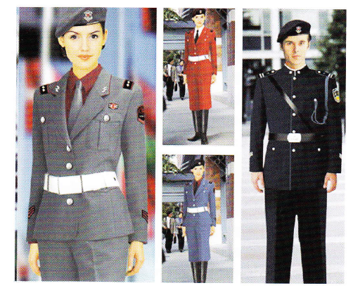
工作制服/职业装
旗袍

Slide 11
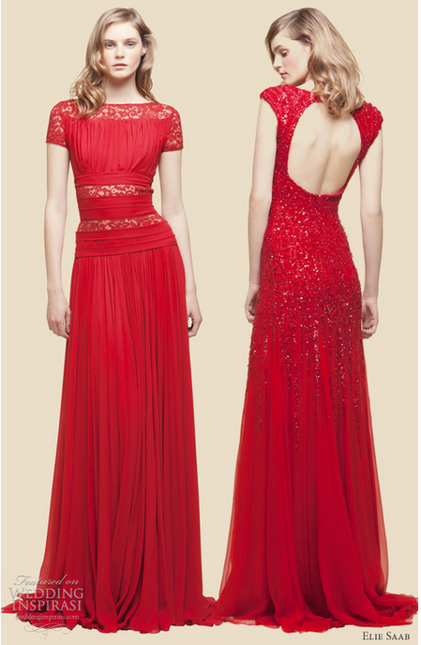
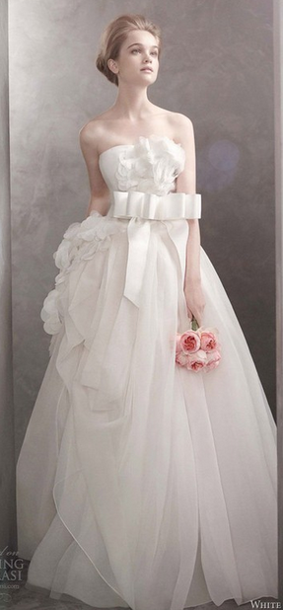
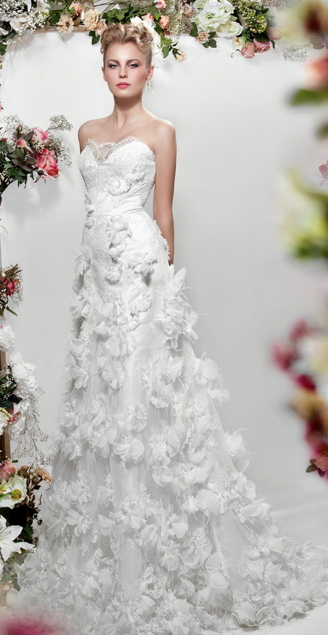
礼服

